Slide 1
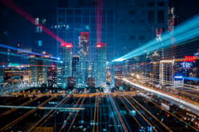
Definisi dan Konsep Smart City
MK Sistem Smart City
Teknik Telekomunikasi dan Informasi
Jurusan Teknik Elektro
Universitas Sriwijaya

Slide 2
Istilah “Smart”
Secara bahasa:
Smart → “Pintar”, “pandai”, “cakap”, “cerdik”, “banyak akal”, “mahir”, “cerdas”.
Dari sudut pandang teknologi:
Smart → identik dengan perangkat yang sensor-based, IoT, data analytic.
Smart technology → bagaimana kita berinteraksi dengan teman, moda transportasi, rumah, kantor, dan bahkan tubuh kita.
Contoh: smart glasses, smart thermostat, smart parking, smart streetlights
Menggunakan berbagai sensor: sensor listrik, sensor tekanan, sensor suhu, sensor jarak, sensor posisi, dsb.
Rancangan ini dapat menurunkan konsumsi SDA, mengendalikan polusi, mengelola jaringan lebih efisien. Namun, sisi bahayanya terletak pada kebocoran informasi.

Slide 3
Smart City
Smart city berguna untuk meningkatkan kualitas hidup masyarakat, mengurangi limbah, dan meningkatkan kondisi ekonomi.
Infrastruktur TIK diperlukan untuk membangun kota cerdas. Teknologi berguna untuk:
Meningkat kualitas jalanan, sistem transportasi dan infrastruktur
Sistem pendidikan dan sistem kesehatan
Mengurangi limbah dan emisi gas rumah kaca
Meningkatkan keamanan publik
Mengelola kemacetan kota dan mengoptimalkan secara keseluruhan operasionalnya
Mempermudah pengambilan dan pengumpulan data
Masalah yang ditemui di kota-kota besar di dunia:
Penduduknya sangat padat (Contoh: New York, London, Mumbai)
Penduduknya belum cerdas dan terkoordinir
Banyak polusi karbon di udara yang tak terkendali
Pergeseran demografi dari pedesaan ke daerah miskin di perkotaan

Slide 4
Video Pembelajaran
Contoh Permasalahan Kota Besar :
Problems in Major Cities: New York City
https://www.youtube.com/watch?v=mBtVhNxef0s

Slide 5
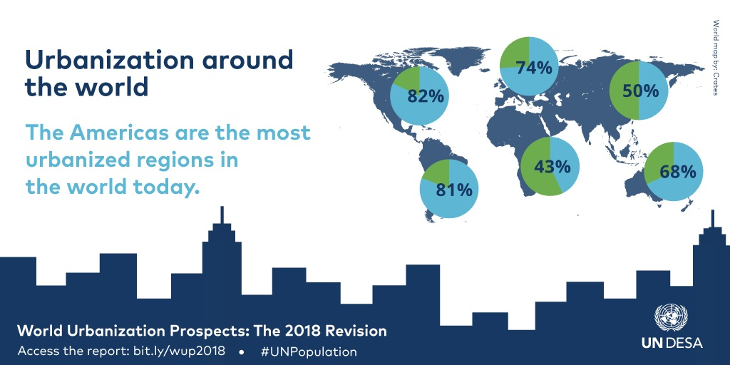

Slide 6
Smart City di Indonesia
Menurut Bappenas, pada tahun 2045, diperkirakan 82,37% penduduk Indonesia hidup di kota.
Beberapa kota yang saat ini sudah mengaplikasikan program smart city di antaranya Jakarta, Bandung, Makassar, Surabaya, Semarang, Yogyakarta, Denpasar.

Slide 8
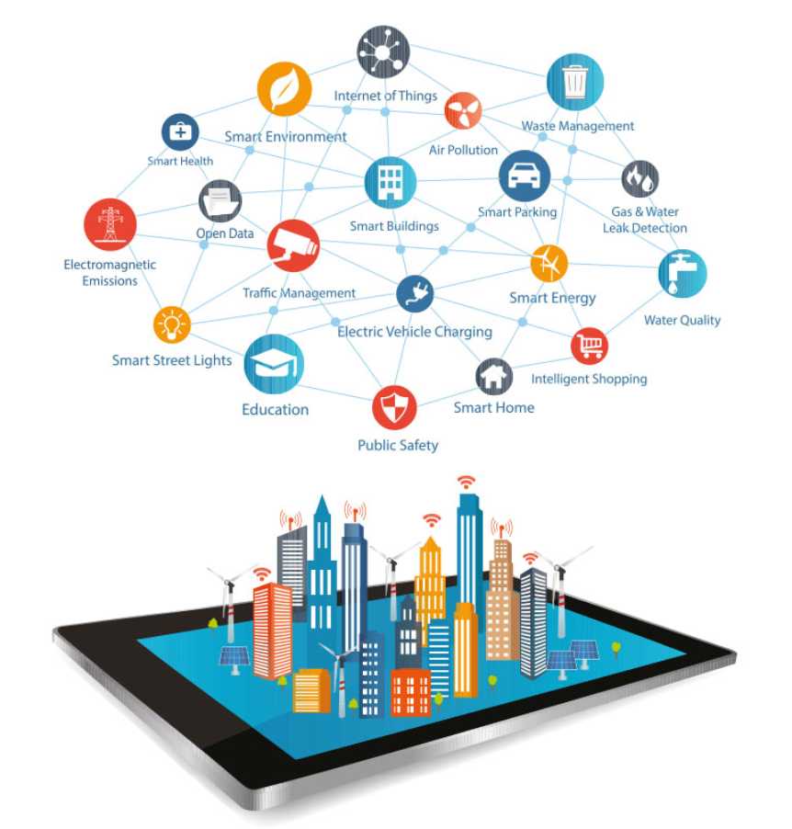

Slide 9
Video Pembelajaran:
How we design and build a smart city and nation | Cheong Koon Hean | TEDxSingapore :
https://www.youtube.com/watch?v=m45SshJqOP4

Slide 10
Tugas 1
1. Resume Video Pembelajaran : Problems in Major Cities: New York City
2. Resume Video Pembelajaran : How we design and build a smart city and nation

